Slide 1
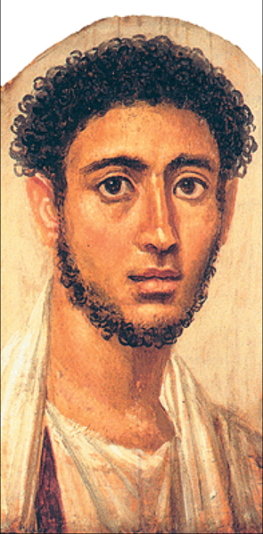
ЭНКАУСТИКА, ИЛИ КАК РИСОВАТЬ ВОСКОМ

Slide 2
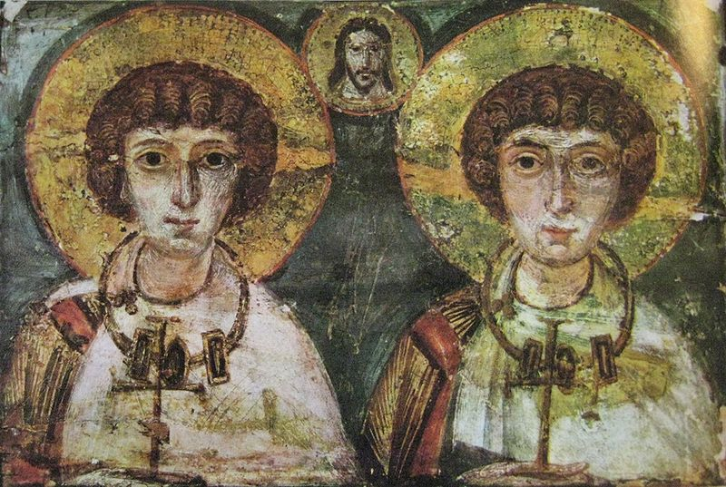
ИЗ ИСТОРИИ ВОЗНИКНОВЕНИЯ ЭНКАУСТИКИ
Эта техника создания изображений появилась раньше, чем рисование масляными красками. Энкаустика использовалась в античности с V в. до н.э.: древнегреческие художники писали по деревянным доскам, терракотовым плитам, по мрамору, слоновой кости, а также в настенных росписях по штукатурке. Наиболее известны так называемые «фаюмские портреты» (Египет, I-III век н.э.)

Slide 3
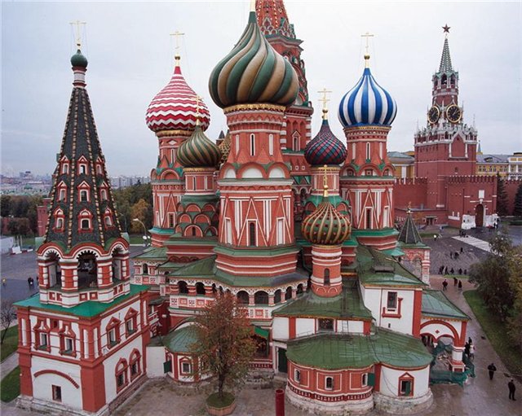
В настоящее время эта технология применяется для заполнения утрат красочного слоя и его закрепления при реставрации живописи. Существует метод спасения камня от грибковой коррозии, широко применяется восковая защита в промышленности, так как воск не боится морской воды, солнечной радиации, воздействия кислот, стоек к перепадам температур, ложится на любую поверхность. Антикоррозийными составами покрываются различные скульптуры, сооружения из бетона (дамбы), архитектурные сооружения. Среди них - собор Василия Блаженного, Грановитая палата Московского Кремля, дворец графа Шереметьева в Останкино.

Slide 4
Для выполнения работ в технике «энкаустика» восковые мелки наносят на поверхность утюга, включённого на минимальную мощность. Затем расплавленную массу переносят на глянцевый картон или бумагу

Slide 5
ОСНОВНЫЕ ПРИЁМЫ РАБОТЫ В ТЕХНИКЕ «ЭТКАУСТИКА»
Приём первый - разглаживание - представляет собой элементарное гладящее движение утюгом

Slide 6
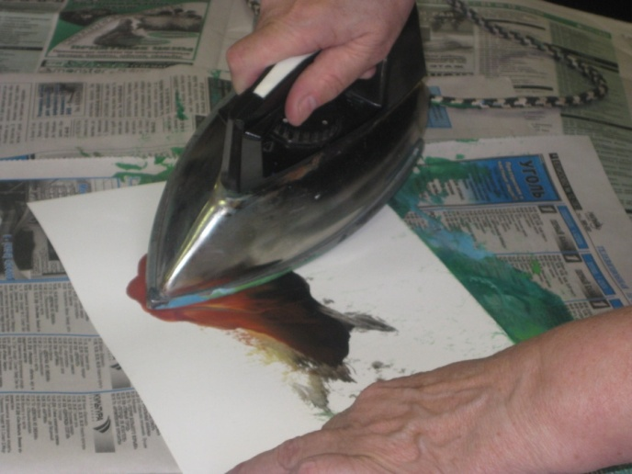
Вторым приёмом - оттиском - создаются прожилки. Утюг прикладывают к картону, а потом приподнимают на несколько секунд

Slide 7
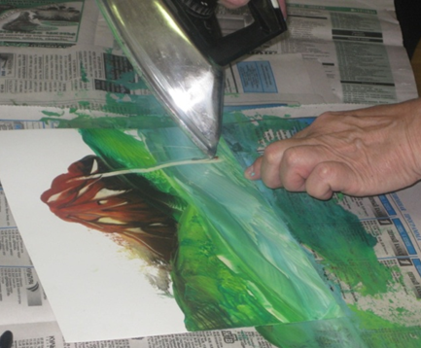
Третий приём заключается в работе боковой стороной утюга. Утюг ставят ребром на уже нанесённый основным приёмом фон
и получают вертикальные и горизонтальные линии - трава, кусты, тонкие деревья

Slide 8
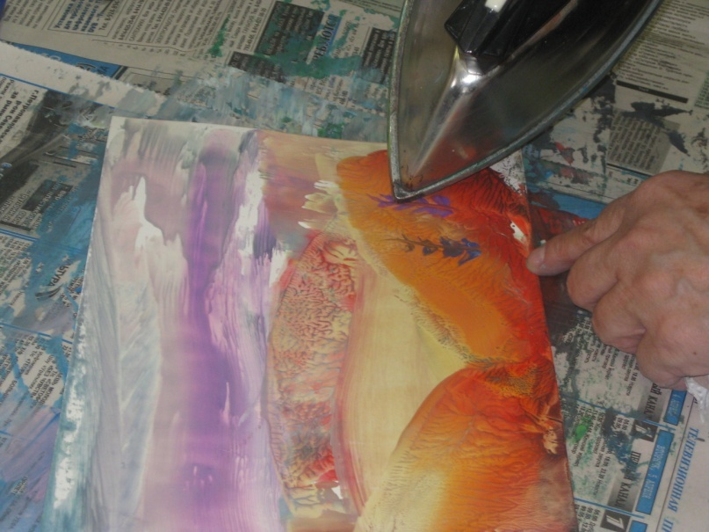
Четвёртый приём - рисование кончиком утюга. Носиком утюга подцепляют немного воскового мелка и им рисует. Таким приёмом можно нарисовать мелкие детали, например, цветы, птиц

Slide 9
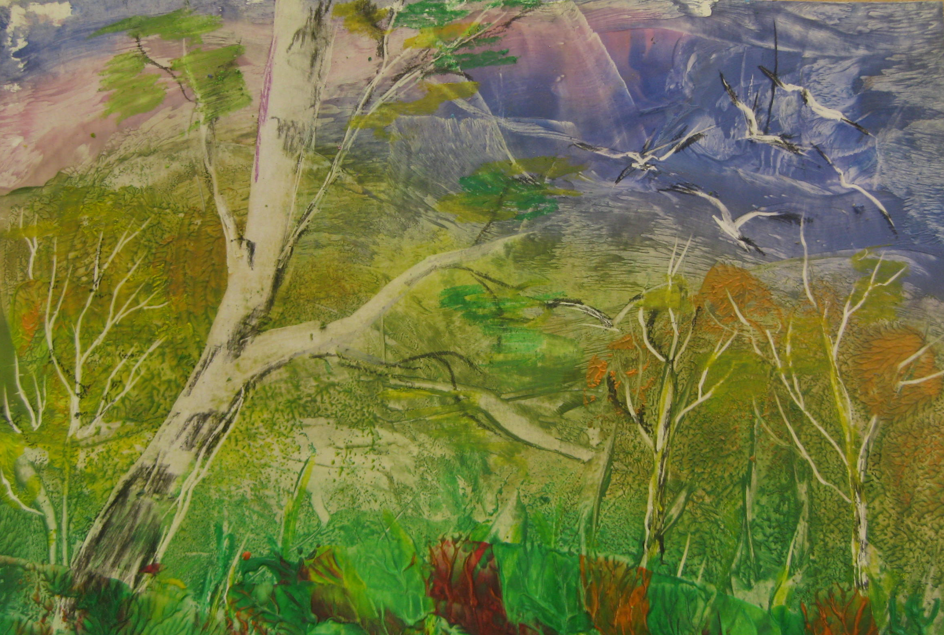

Slide 10
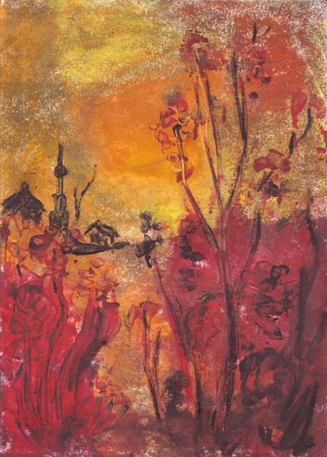
Работы, созданные в технике «энкаустика» - это увлекательная игра, праздник воображения и интуиции, радость постоянных открытий, потому что, начиная работу, никогда не знаешь, что получится в результате. Попробуйте, и вы не разочаруетесь!

Slide 11
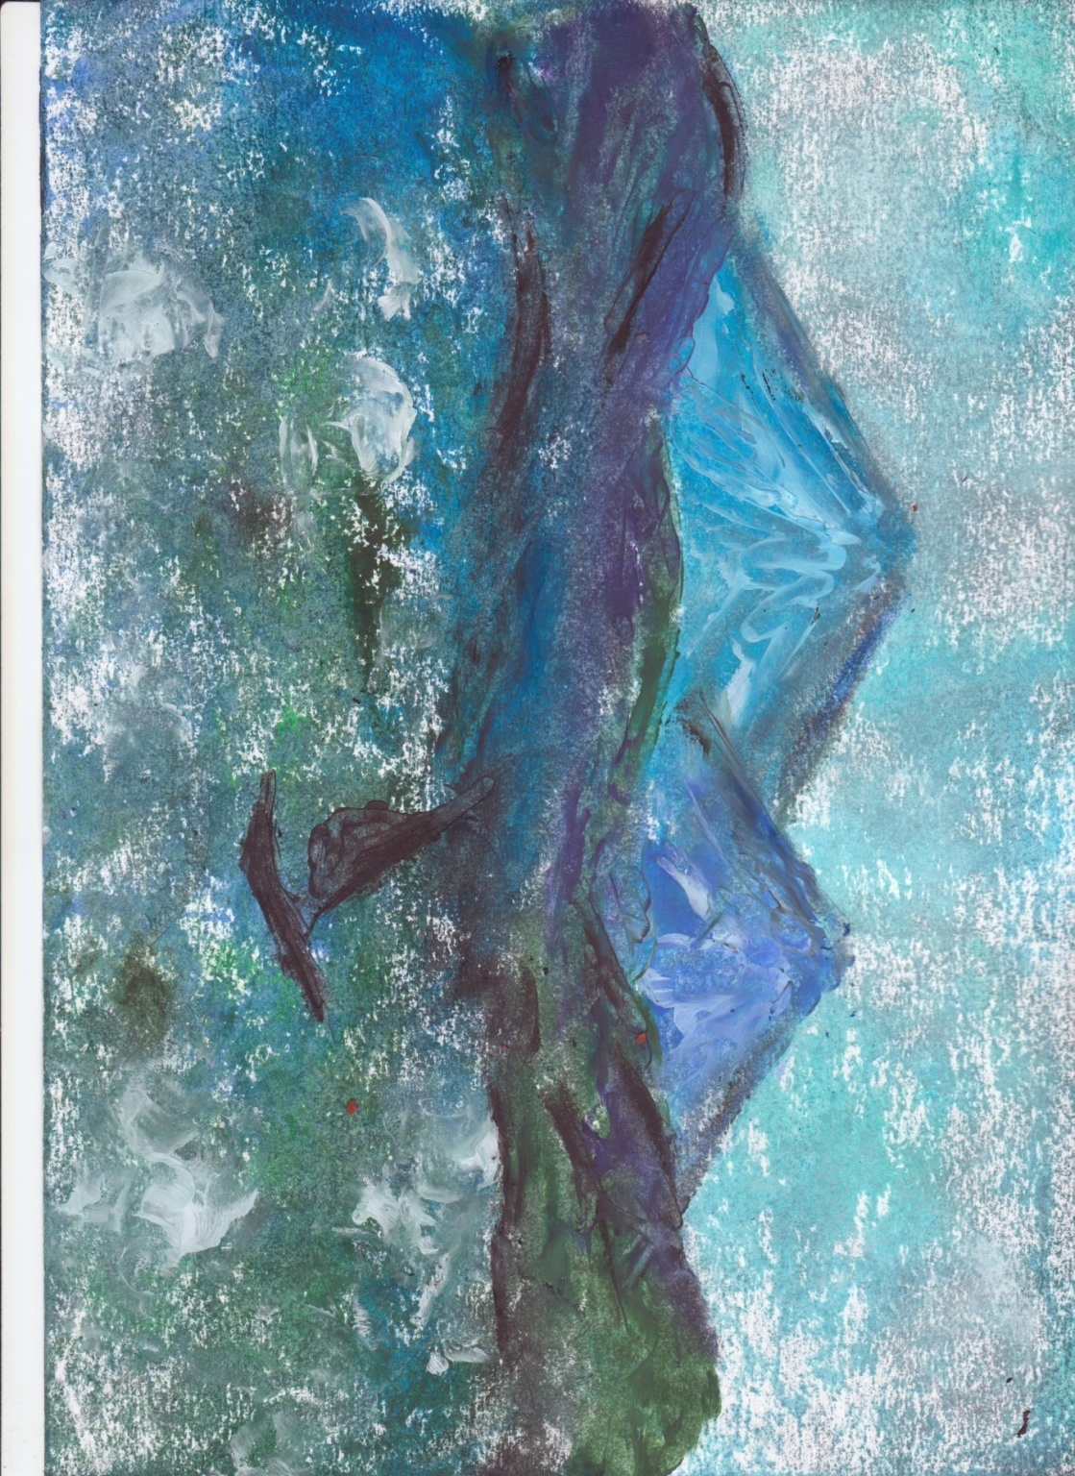
РАБОТЫ УЧАЩИХСЯ
Руснак Таня, 12 лет. Шторм в Авачинской бухте

Slide 12
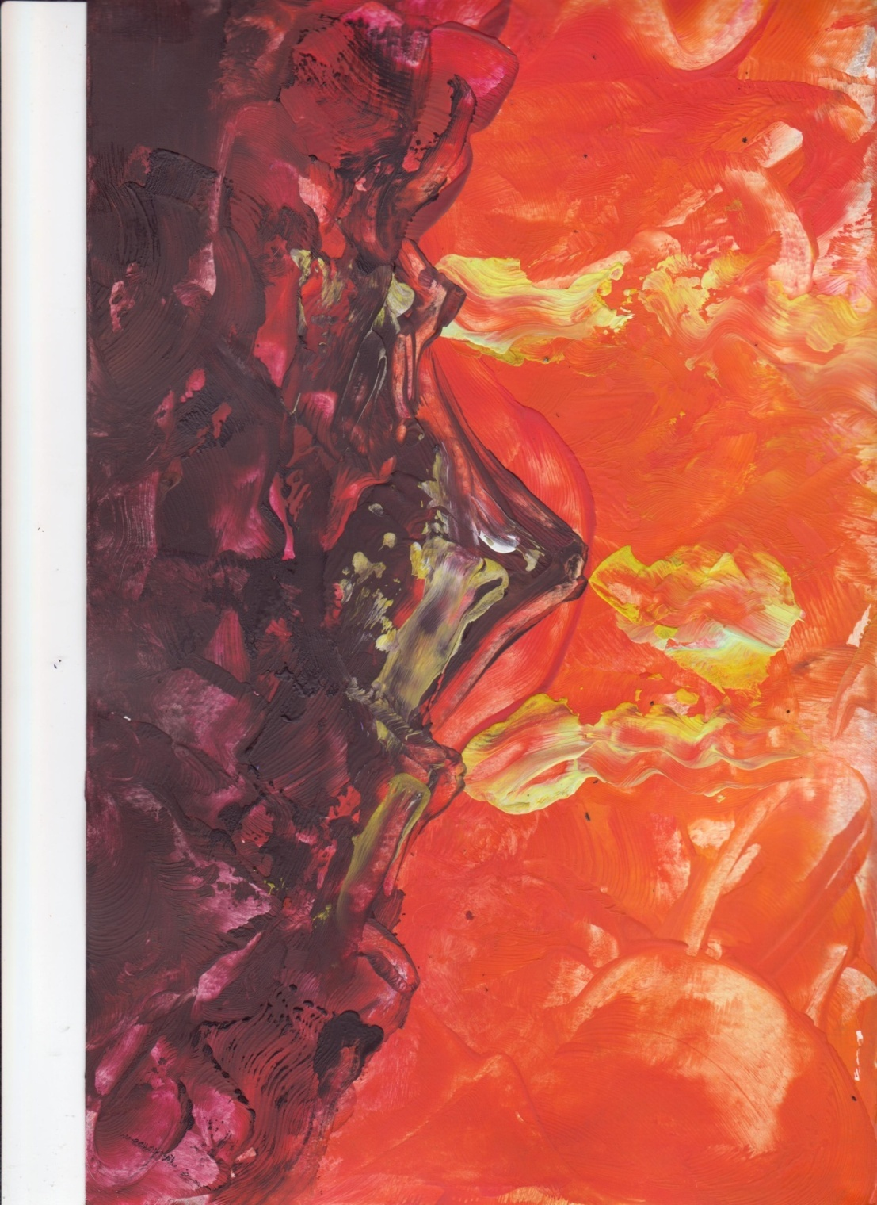
Рехнер Юля, 11 лет. Камчатка - край вулканов

Slide 13
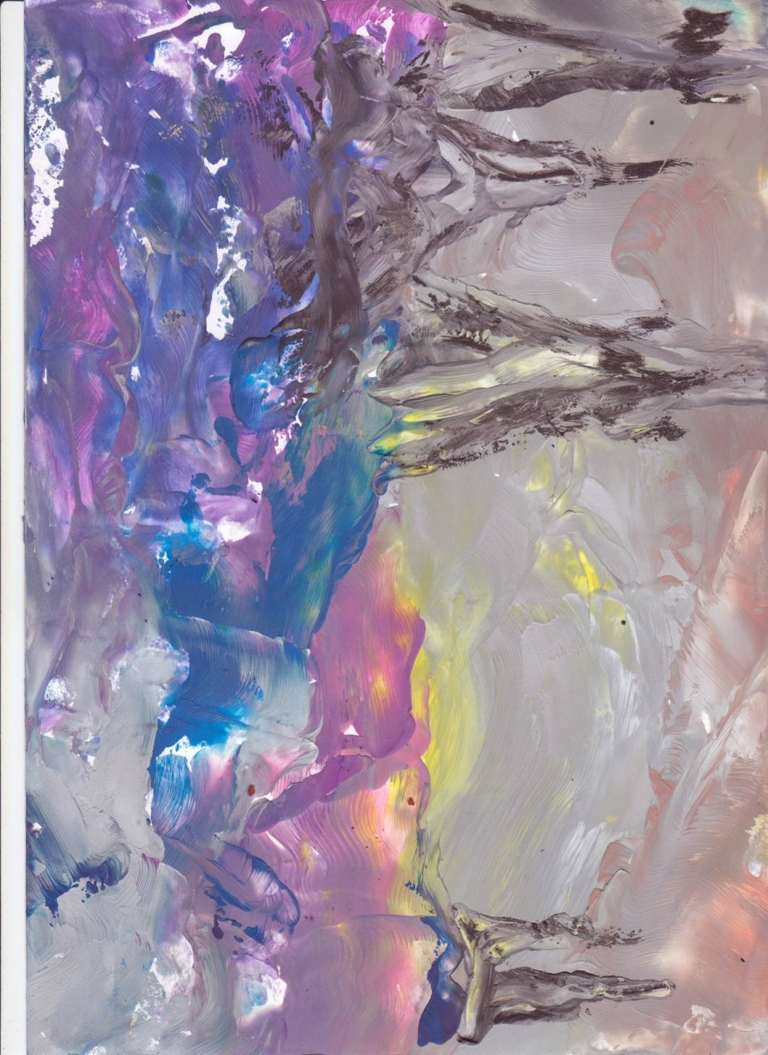
Солдатов Даниил, 12 лет. Властелин колец. Две башни

Slide 14
Гаджиева Лейла, 11 лет. Закат

Slide 15
Гаджиева Лейла, 11 лет. Одинокий парус

Slide 16
ЛИТЕРАТУРА
1.Хвостенко Т. В. Энкаустика. Искусство, пережившее тысячелетия. / Послесловие Л. Ф. Дьяконицына. — М.: Советский художник, 1985.
2. Кравченко А. С., Уткин А. П. «Икона.Секреты ремесла» / Style ALTD, М., 1993.

